Slide 1
09장 문서 객체 모델

Slide 2
문서 객체 모델 관련 용어
웹 페이지 생성 순서
문서 객체 선택
문서 객체 조작
이벤트

Slide 3
문서 객체와 문서 객체 모델의 개념을 이해한다.
문서 객체를 선택하고 조작할 수 있다.
이벤트의 종류를 알아보고 문서 객체에 이벤트를 연결해본다.

Slide 4
1 문서 객체 모델 관련 용어
문서 객체 모델(DOM)
Document Object Model
웹 브라우저가 HTML 파일을 분석하고 표시하는 방법
태그
지금까지 다룬 HTML 태그. ex) p 태그, table 태그 등
문서 객체
document object
HTML 태그를 자바스크립트에서 이용할 수 있는 객체로 만든 것
HTML의 요소에 해당하는 것을 자바스크립트에서 문서 객체라고 부름

Slide 5
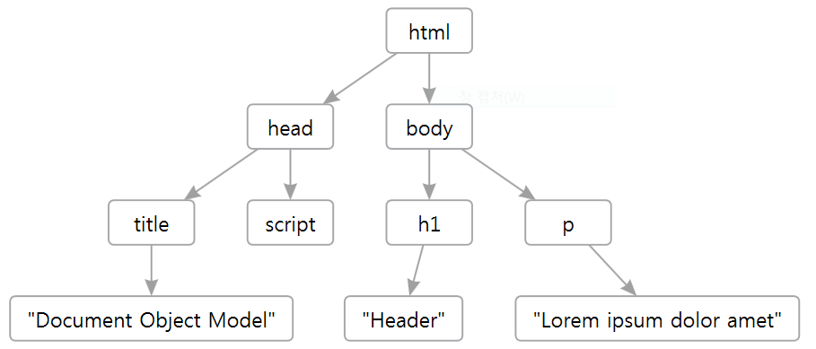
1 문서 객체 모델 관련 용어
노드
node
태그 각각의 요소
요소 노드
텍스트 노드
문서 객체를 정적으로 생성
웹 페이지가 처음 실행되면서 HTML 페이지에 쓰인 태그를 읽어 문서 객체를 생성하는 것
문서 객체를 동적으로 생성
프로그램 실행 중에 자바스크립트를 사용해 문서 객체를 생성하는 것
그림 9-1 노드

Slide 6
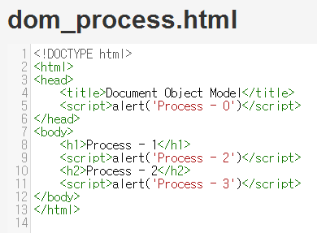
2 웹 페이지 생성 순서
웹 브라우저가 웹 페이지를 실행하는 순서
HTML 코드를 위에서 아래로 실행
[기본 예제 9-1]과 [기본 예제 9-2]를 통해 실행 순서의 중요성 파악

Slide 7
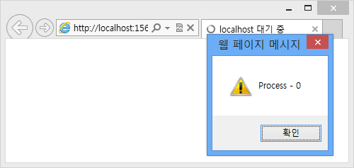
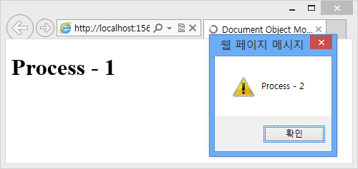
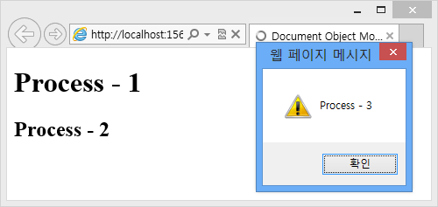
웹 페이지 실행 순서 확인하기
기본 예제 9-1
HTML 페이지 생성
[코드 9-1]과 같이 작성
첫 번째 알림창
두 번째 알림창 4. 세 번째 알림창
순서대로
경고창
출력

Slide 8
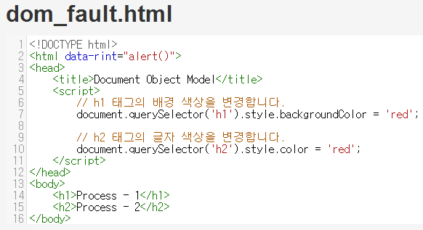
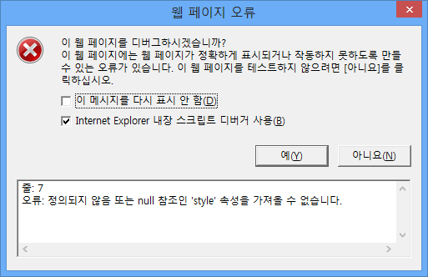
문서 객체 조작 방법 익히기
기본 예제 9-2
문서 객체 사용 에러
[코드 9-2]과 같이 작성
script 태그를 읽는 시점에 h1 과 h2 태그는 생성되지 않음

Slide 9
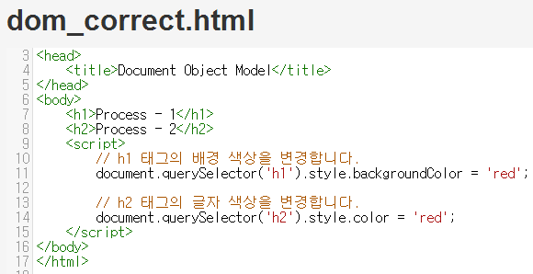
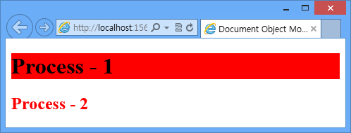
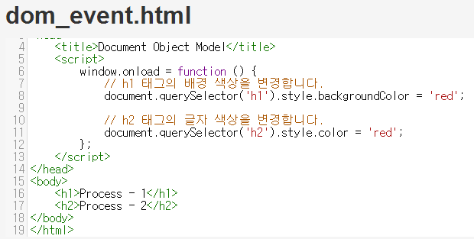

문서 객체 조작 방법 익히기
기본 예제 9-2
2. 해결 방법1 : script 태그 위치 이동
3. 해결 방법2 : 이벤트 활용
NOTE_script 태그의 위치
script 태그를 head 태그 내부에 넣으면 코드를 보기 쉬우므로
유지 보수가 용이함. 반면 body 태그 아래에 넣으면 HTML 페이지가 빠르게 나타나는 것처럼 보일 수 있음.

Slide 10
3 문서 객체 선택
문서 객체 선택
이미 존재하는 HTML 태그를 자바스크립트에서 문서 객체로 변환
문서 객체를 선택하면,
자바스크립트를 사용하여 실행 중에 내부 글자를 변경하거나 스타일을 변경할 수 있음

Slide 11
3.1 한 개의 문서 객체 선택
문서 객체를 선택하는 가장 기본적인 방법
표 9-1 한 개의 문서 객체를 선택하는 메소드
메소드 이름 | 설명
document.getElementById(아이디) | 아이디를 사용해 문서 객체 선택
document.querySelector(선택자) | 선택자를 사용해 문서 객체 선택
NOTE_
스타일시트를 사용할 때는 id 속성이 중복되어도 문제가 없지만 자바스크립트에서는 문제가 생긴다 → getElementById() 메소드

Slide 12

문서 객체 하나 선택하기
기본 예제 9-3
getElementById() 메소드 사용하기
[코드 9-6]과 같이 작성
﻿<!DOCTYPE html>
<html>
<head>
<title>DOM Basic</title>
<script>
// 이벤트를 연결합니다.
window.onload = function () {
// 문서 객체를 선택합니다.
var header = document.getElementById('header');
// 문서 객체를 조작합니다.
header.style.color = 'orange';
header.style.background = 'red';
header.innerHTML = 'From JavaScript';
};
</script>
</head>
<body>
<h1 id="header">Header</h1>
</body>
</html>

Slide 13
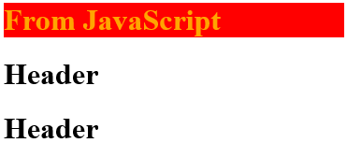
문서 객체 하나 선택하기
기본 예제 9-3
querySelector() 메소드 사용하기
[코드 9-7]과 같이 작성
querySelector() 는 문서 객체 하나를 선택하는 메소드
이름이 같은 선택자가 여러 개 → 가장 처음에 등장하는 것 선택
﻿<!DOCTYPE html>
<html>
<head>
<title>DOM Basic</title>
<script>
// 이벤트를 연결합니다.
window.onload = function () {
// 문서 객체를 선택합니다.
var header = document.querySelector('h1');
// 문서 객체를 조작합니다.
header.style.color = 'orange';
header.style.background = 'red';
header.innerHTML = 'From JavaScript';
};
</script>
</head>
<body>
<h1>Header</h1>
<h1>Header</h1>
<h1>Header</h1>
</body>
</html>

Slide 14
3.2 여러 개의 문서 객체 선택
배열의 형태로 문서 객체가 반환됨
표 9-2 여러 개의 문서 객체를 선택하는 메소드
메소드 이름 | 설명
document.getElementByName(이름) | name 속성으로 여러 개의 문서 객체 선택
document.getElementByClassName(클래스) | class 속성으로 여러 개의 문서 객체 선택
document.querySelectorAll(선택자) | 선택자로 여러 개의 문서 객체 선택

Slide 15
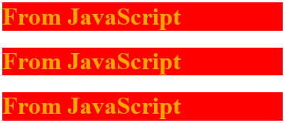
문서 객체 여러 개 선택하기
기본 예제 9-4
querySelectorAll() 메소드 이용
[코드 9-8]과 같이 작성
다른 메소드도 querySelectorAll() 메소드와 같은 방법으로 사용함
﻿<!DOCTYPE html>
<html>
<head>
<title>DOM Basic</title>
<script>
// 이벤트를 연결합니다.
window.onload = function () {
// 문서 객체를 선택합니다.
var headers = document.querySelectorAll('h1');
for (var i = 0; i < headers.length; i++) {
// 변수를 선언합니다.
var header = headers[i];
// 문서 객체를 조작합니다.
header.style.color = 'orange';
header.style.background = 'red';
header.innerHTML = 'From JavaScript';
}
};
</script>
</head>
<body>
<h1>Header</h1>
<h1>Header</h1>
<h1>Header</h1>
</body>
</html>

Slide 16
4.1 글자 조작
4. 문서 객체 조작
문서 객체 내부에 있는 글자 조작
[표 9-3]의 속성 입력
textContent 속성은 인터넷 익스플로러 9버전 이상에서 사용 가능
표 9-3 글자 조작 속성
속성 이름 | 설명
textContent | 일반 글자 형식의 문서 객체 내부 글자
innerHTML | HTML 형식의 문서 객체 내부 글자

Slide 17
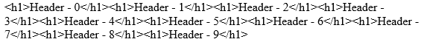
내부 글자 변경하기
기본 예제 9-5
textContent 속성 사용
[코드 9-9]과 같이 작성
입력한 글자가 body 태그에 바로 들어감
태그가 적용되지 않고 텍스트로 처리됨
﻿<!DOCTYPE html>
<html>
<head>
<title>DOM Basic</title>
<script>
// 이벤트를 연결합니다.
window.onload = function () {
// 변수를 선언합니다.
var output = '';
for (var i = 0; i < 10; i++) {
output += '<h1>Header - ' + i + '</h1>';
}
// 문서 객체 내부의 글자를 변경합니다.
document.body.textContent = output;
};
</script>
</head>
<body> </body>
</html>

Slide 18
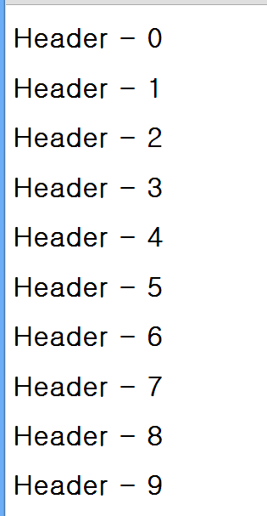
태그 내부 글자 변경하기
기본 예제 9-6
innerHTML 속성 사용
[코드 9-10]과 같이 작성
입력된 글자에 HTML 태그가 적용됨
<!DOCTYPE html>
<html>
<head>
<title>DOM Basic</title>
<script>
// 이벤트를 연결합니다.
window.onload = function () {
// 변수를 선언합니다.
var output = '';
for (var i = 0; i < 10; i++) {
output += '<h1>Header - ' + i + '</h1>';
}
// 문서 객체 내부의 글자를 변경합니다.
document.body.innerHTML = output;
};
</script>
</head>
<body>
</body>
</html>

Slide 19
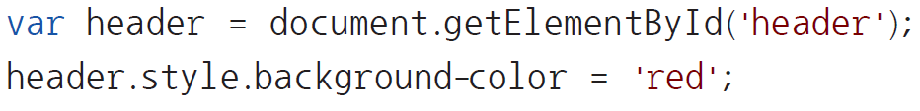
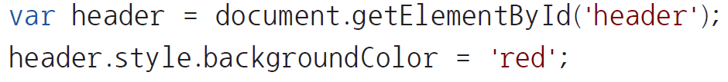
4.2 스타일 조작
자바스크립트는 특수기호 ‘-’을 식별자에 사용할 수 없음
‘-’으로 연결된 속성은 끊겨진 단어의 첫 글자를 대문자로 변경
에러 발생
표 9-4 스타일 식별자 변환
스타일시트의 스타일 속성 | 자바스크립트의 스타일 식별자
background-image | backgroundImage
background-color | backgroundColor
box-sizing | boxSizing
list-style | listStyle

Slide 20
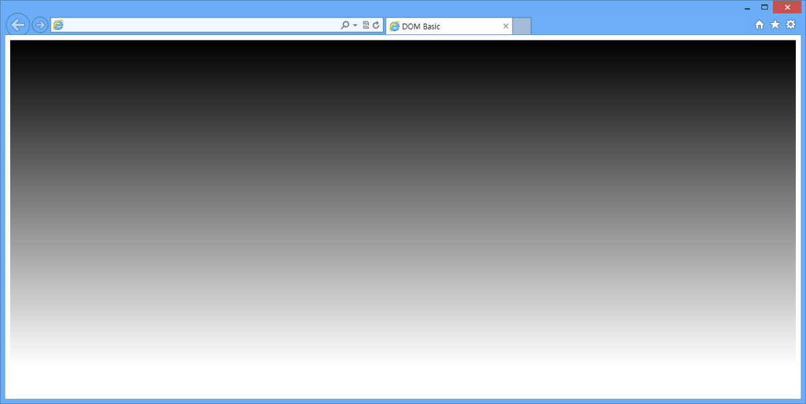
스타일 조작하기
기본 예제 9-7
[코드 9-11]과 같이 작성
256개의 div 태그가 위에서 아래로 그레이디언트를 형성
﻿<!DOCTYPE html>
<html>
<head>
<title>DOM Basic</title>
<script>
// 이벤트를 연결합니다.
window.onload = function () {
// 문서 객체를 추가합니다.
var output = '';
for (var i = 0; i < 256; i++) {
output += '<div></div>';
}
document.body.innerHTML = output;
// 문서 객체를 선택합니다.
var divs = document.querySelectorAll('div');
for (var i = 0; i < divs.length; i++) {
// 변수를 선언합니다.
var div = divs[i];
// 스타일을 적용합니다.
div.style.height = '2px';
div.style.background = 'rgb(' + i + ',' + i + ',' + i + ')';
}
};
</script>
</head>
<body>
</body>
</html>

Slide 21
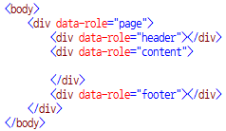
4.3 속성 조작
웹 표준에서 지정하지 않은 속성에 접근할 때 사용
웹 표준에서 저장하지 않은 사용자 지정 속성의 예
jQuery Mobile의 ‘data-’로 시작하는 속성
표 9-5 문서 객체의 속성 조작 메소드
메소드 이름 | 설명
setAttribute(속성 이름, 속성 값) | 속성 지정
getAttribute(속성 이름) | 속성 추출
그림 9-2 jQuery Mobile 코드

Slide 22
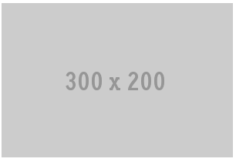
문서 객체 속성 조작하기
기본 예제 9-8
img 태그 속성 조작하기
[코드 9-12]과 같이 작성
id 속성을 제외한 다른 속성을
자바스크립트의 문서 객체 코드에서 지정
(src, width, height)
<!DOCTYPE html>
<html>
<head>
<title>DOM Basic</title>
<script>
// 이벤트를 연결합니다.
window.onload = function () {
// 변수를 선언합니다.
var image = document.getElementById('image');
// 속성을 변경합니다.
image.src = 'http://placehold.it/300x200';
image.width = 300;
image.height = 200;
};
</script>
</head>
<body>
<img id="image" />
</body>
</html>

Slide 23
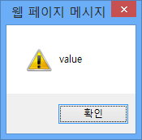
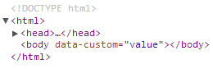
문서 객체 속성 조작하기
기본 예제 9-8
body 태그의 속성 조작하기
[코드 9-13]과 같이 작성
body 태그에 data-custom 속성을 지정한 후, 다시 추출해서 출력
사용자 지정 속성이므로 속성 조작 메소드 사용
﻿<!DOCTYPE html>
<html>
<head>
<title>DOM Basic</title>
<script>
// 이벤트를 연결합니다.
window.onload = function () {
// 속성을 지정합니다.
document.body.setAttribute('data-custom', 'value');
// 속성을 추출합니다.
var dataCustom = document.body.getAttribute('data-custom');
alert(dataCustom);
};
</script>
</head>
<body>
</body>
</html>
그림 9-3 요소 검사로 속성 조작 확인

Slide 24
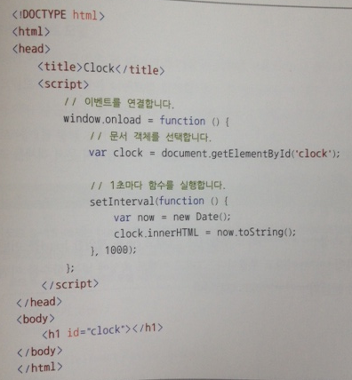
문서 객체를 사용한 시계
기본 예제 9-9
[코드 9-14]와 같이 작성
setInterval() 함수를 사용해
1초마다 clock 문서 객체의 innerHTML 속성을 현재 시간으로 변경

Slide 25
5 이벤트
이벤트
어떠한 현상이 프로그램에 영향을 미치는 것
ex) 마우스 클릭, 키보드 누름
사용자가 또는 응용 프로그램에서 자체적으로 발생시킬 수 있음
자바스크립트에서 지원하는 이벤트
마우스 이벤트
키보드 이벤트
HTML 프레임 이벤트
HTML 입력 양식 이벤트
유저 인터페이스 이벤트
구조 변화 이벤트
터치 이벤트

Slide 26
5 이벤트
onload
이벤트 속성
load
이벤트 이름, 이벤트 타입이라고 함
function() { }
이벤트 속성에 넣는 함수
이벤트 리스너, 이벤트 핸들러라고 함
window.onload = function () { };

Slide 27
5.1 이벤트 모델
이벤트 모델
문서 객체에 이벤트를 연결하는 방법
DOM Level 0 방식
쉬우며 널리 사용됨
이벤트를 중복해서 연결할 수 없음
DOM Level 2 방식
이벤트를 중복해서 연결할 수 있음
브라우저 종류에 따라 연결하는 방법이 달라 문제가 됨
표 9-6 이벤트 모델 종류(이벤트 연결 방식)
DOM Level | 종류
DOM Level 0 | 인라인 이벤트 모델 고전 이벤트 모델
DOM Level 2 | 마이크로소프트 인터넷 익스플로러 이벤트 모델 표준 이벤트 모델

Slide 28
5.1 이벤트 모델
인라인 이벤트 모델
웹 페이지의 가장 기본적인 연결 방식
HTML 태그 내부에 자바스크립트 코드를 넣어 이벤트를 연결
잘 사용되지 않으나, 국내에서는 아직 많이 사용됨

Slide 29
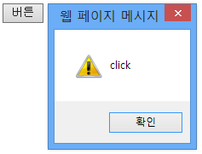
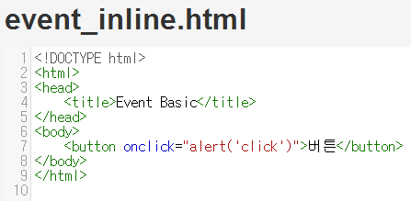
인라인 이벤트 모델 사용해보기
기본 예제 9-10
[코드 9-15]와 같이 작성
button 태그 내부에 onclick 속성을 사용하여 자바스크립트 코드 입력

Slide 30
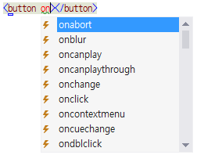
5.1 이벤트 모델
표 9-7 이벤트 속성
인라인 코드 내부에서 세미콜론으로 문장을 구분하면 지저분해지므로 script 태그 내부에 함수를 선언한 후, 인라인 이벤트 속성 내부에서 해당 함수 실행
onblur | onfocus | onfocusin | onfocusout | onload
onresize | onscroll | onunload | onclick | ondbclick
onmousedown | onmouseup | onmousemove | onmouseover | onmouseout
onmouseenter | onmouseleave | onchange | onselect | onsubmit
onkeydown | onkeypress | onkeyup | onerror
그림 9-4 이벤트 속성 자동 완성

Slide 31
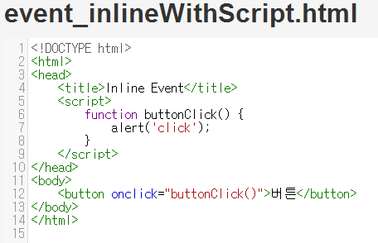
script 태그를 이용해 인라인 이벤트 모델 사용하기
기본 예제 9-11
[코드 9-16]과 같이 작성
인라인 이벤트 모델에서 script 태그 내부의 buttonClick() 함수 호출

Slide 32
고전 이벤트 모델 사용하기
기본 예제 9-12
[코드 9-17]과 같이 작성
﻿<!DOCTYPE html>
<html>
<head>
<title>Traditional Event</title>
<script>
// 이벤트를 연결합니다.
window.onload = function () {
// 문서 객체를 선택합니다.
var button = document.getElementById('button');
// 이벤트를 연결합니다.
button.onclick = function () {
alert('click');
};
};
</script>
</head>
<body>
<button id="button">버튼</button>
</body>
</html>

Slide 33
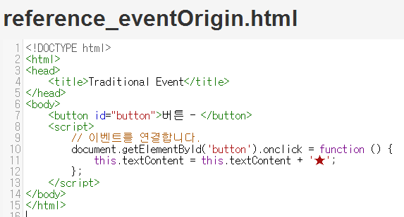

고전 이벤트 모델 사용하기
기본 예제 9-12
NOTE_이벤트 발생 객체
이벤트 리스너 내부에서 this 키워드를 사용하면 이벤트를 발생한 자기 자신을 의미함.
그림 9-5 이벤트 발생 객체

Slide 34
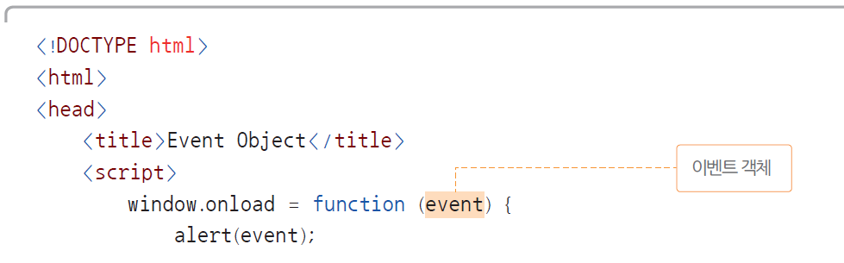
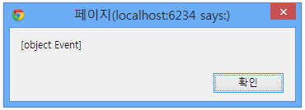
5.2 이벤트 객체
이벤트 객체
이벤트와 관련된 정보를 알려줌
코드 9-19 표준 이벤트 객체
그림 9-6 표준 이벤트 객체

Slide 35
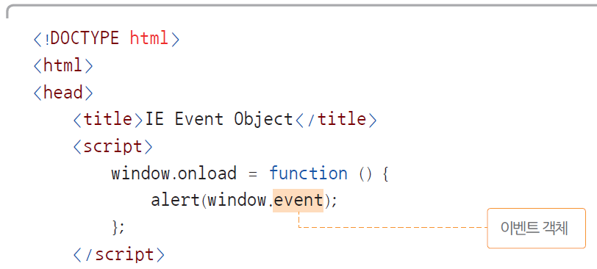
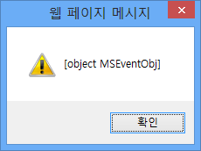
5.2 이벤트 객체
익스플로러 8버전 이하에서는 인터넷 익스플로러 이벤트 모델 사용
코드 9-20 인터넷 익스플로러 이벤트 객체
그림 9-7 인터넷 익스플로러 이벤트 객체

Slide 36
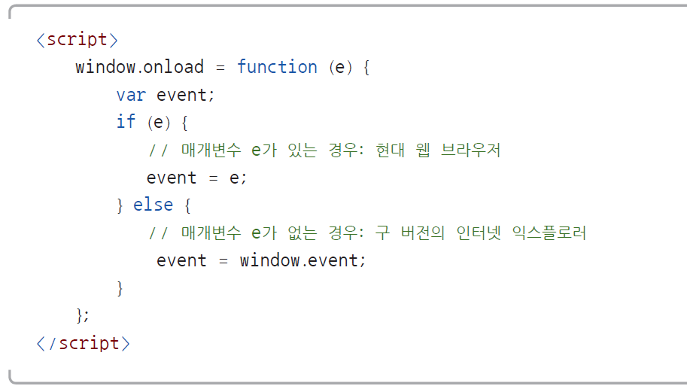
5.2 이벤트 객체
모든 브라우저에서 이벤트 객체를 사용하는 방법
코드 9-21 짧은 조건문을 사용한 이벤트 객체 사용

Slide 37
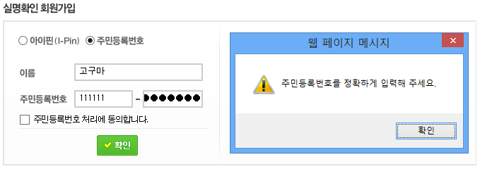
5.3 기본 이벤트의 제거
기본 이벤트
자동으로 발생하는 이벤트
ex) form 태그를 생성한 제출 버튼 클릭
→ 자동으로 입력 양식 제출
기본 이벤트를 제거하는 경우
ex) 제출 전 확인이 필요한 경우. 주민등록번호 등
주로 a 태그와 form 태그에서 자주 사용함
그림 9-8 기본 이벤트 제거를 사용한 유효성 검사

Slide 38
기본 이벤트 제거하기
기본 예제 9-13
[코드 9-22]와 같이 작성
이벤트 리스너의 반환값에 false를 입력
[버튼] 링크를 클릭해도 연결된 웹 페이지로 자동으로 이동하지 않음
﻿<!DOCTYPE html>
<html>
<head>
<title>Traditional Event - Default Event</title>
<script>
// 이벤트를 연결합니다.
window.onload = function () {
// 문서 객체를 선택합니다.
var button = document.getElementById('button');
// 이벤트를 연결합니다.
button.onclick = function () {
// 기본 이벤트를 제거합니다.
return false;
};
};
</script>
</head>
<body>
<a id="button" href="http://hanb.co.kr">버튼</a>
</body>
</html>

